Slide 1

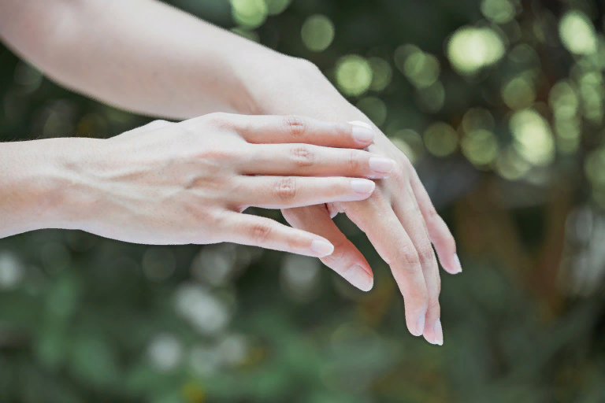
ШКОЛА ПОЖИЛОГО ВОЗРАСТА
ПО НАПРАВЛЕНИЮ:
«Обучение навыкам ухода»
Тема: Сухая кожа рук – основные причины.
Руководитель: специалист по социальной работе
Попкова А.В.

Slide 2
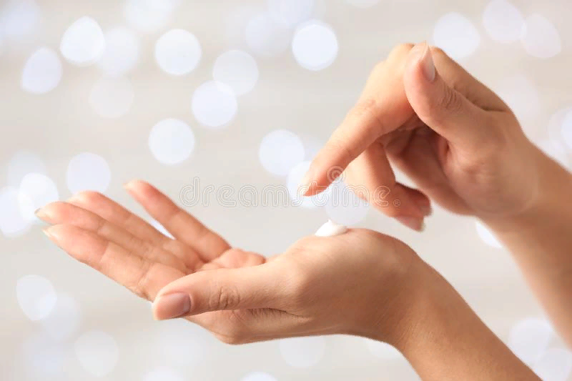
Конечно, шелушащиеся руки могут просто говорить о нехватке влаги и не являться ничем серьёзным – однако иногда кожа шелушится, так как в организме что-то не так. Кожа реагирует на отрицательные и положительные изменения, поэтому стоит внимательно смотреть на её реакции – быть может, это аллергия или заболевание.
Для того, чтобы проблема не приняла большие масштабы (не появилось шелушение кожи, раздражение и мелкие кровоточащие ранки), необходимо выяснить, причину сухости кожи.

Slide 3
Чаще всего источником проблемы может быть:
• отсутствие должного ухода за кожей рук;
• соприкосновение кожи с агрессивными моющими средствами, бытовой химией различных видов. В итоге разрушается слой эпидермиса, а кожа лишается своей естественной защиты. Это приводит к появлению трещин, возникновению дерматитов и аллергий, сухости рук;
• отрицательное воздействие окружающей среды, в том числе холода, сильного ветра, которые делают кожу сухой и грубой, на руках появляются трещинки и покраснения. Солнце может также негативно сказываться на красоте кожи рук, обезвоживая ее и стимулируя процессы старения. Сухие пятна на коже появляются «благодаря» резким колебаниям и перепадам температуры воздуха;
• нехватка в организме витаминов, то есть банальный авитаминоз может стать причиной сухой кожи рук, особенно это актуально весной и осенью, когда кожа более уязвима.
Согласитесь, любая из вышеперечисленных причин может серьезно подпортить настроение. Кому понравится, что сухие руки шелушатся, на коже то и дело появляются так называемые «цыпки», а пальцы иногда и вовсе кровоточат на сгибах? Не надо отчаиваться раньше времени и сразу бежать к дерматологу за «волшебными таблетками или уколами». Попробуйте сначала воспользоваться нашими советами, и, возможно, вам удастся избавиться раз и навсегда от напасти под названием «сухая кожа рук»!

Slide 4
13 способов решения проблемы сухой кожи рук
1. Хорошо мойте руки и тщательно вытирайте кожу. Этот совет кажется банальным, однако не спешите его игнорировать. Мытье рук предполагает воздействие на кожу теплой воды и мягкого мыла.
Не лишним будет использование увлажняющего геля или лосьона, которые помогут сухой коже. Вытирать руки полотенцем нужно тщательно, протирая даже участки между пальчиками. Если вы вытерли руки в спешке, на коже останется влага, которая сделает ее сухой и уязвимой.
2. Косметологи советуют использовать крем для рук каждый раз после их мытья. Чтобы избавить кожу от сухости, средство должно содержать растительные экстракты, глицерин, сорбитол и молочную кислоту.
Кожа рук нуждается в дополнительном увлажнении и перед прогулками на свежем воздухе, особенно в холодное время года. К примеру, крем «Радевит» усиливает защиту кожи, отзывы людей, которым данный крем помог забыть о сухой коже рук, можно встретить довольно часто.

Slide 5
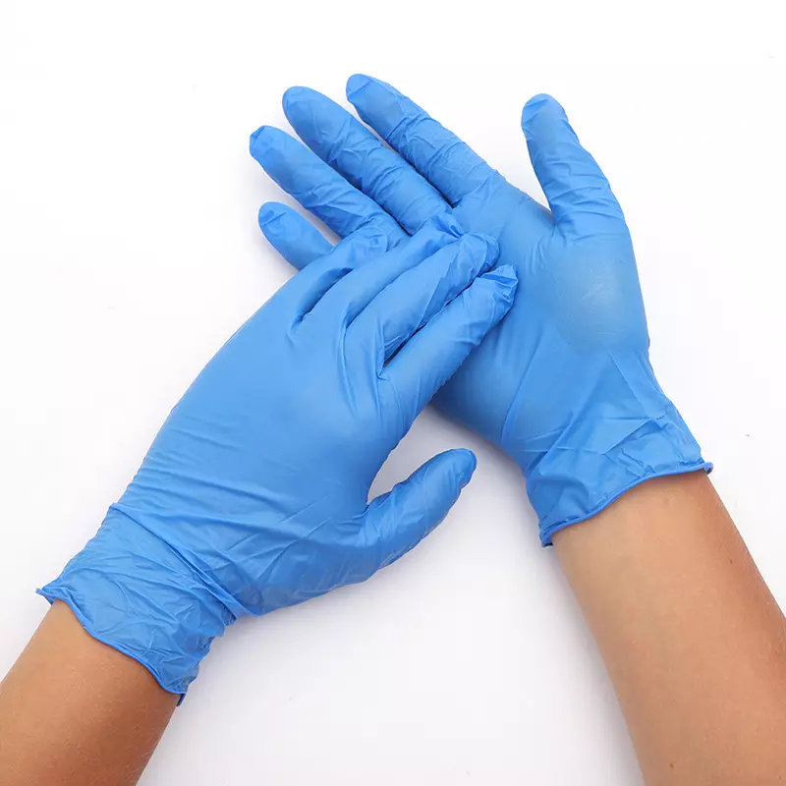
3. Возьмите себе за правило мыть посуду и убирать дома исключительно в резиновых или виниловых перчатках для рук.
Причем перед тем, как надеть перчатки, кожу рук нужно обработать питательным кремом, так вы избежите появления сухой кожи .
4. Употребляйте продукты, богатые витаминами. Или увеличьте их употребление хотя бы с наступлением холодов.
Витамины способствуют нормализации обмена веществ, насыщают наш организм, питают его, в том числе кожу наших рук.

Slide 6
5. С приходом осени поспешите утеплить свои ручки. Для этого подойдут перчатки и варежки, благо, сейчас можно найти самые разные модели на любой вкус и достаток.
Перчатки защитят кожу от мороза и ветра, минимизируют риск появления сухой кожи на руках.
6. Идеальный вариант решения проблемы сухой кожи рук – это использование масла. Подойдет льняное, оливковое и даже обычное подсолнечное масло, которое делает кожу рук более мягкой, придает ей эластичность и избавляет от сухости и раздражения.
Рецепт использования несложный: подогретым на водяной бане маслом пропитывает марлю, которую потом накладывают на сухую кожу рук. Затем сверху накладывается слой вощеной бумаги и надеваются хлопковые перчатки. Если кожа рук слишком сухая, покрыта трещинами и ранками, масляную терапию следует проводить не реже двух раз еженедельно.
7. Хорошим средством для увлажнения сухой кожи станет домашний крем, приготовленный из свиного и бараньего сала, в одинаковых пропорциях растопленных на водяной бане.
Храня такую смесь в холодильнике и периодически используя, вы дадите возможность коже рук восстановиться и увлажниться. Так вы быстро забудете о сухой коже рук.

Slide 7
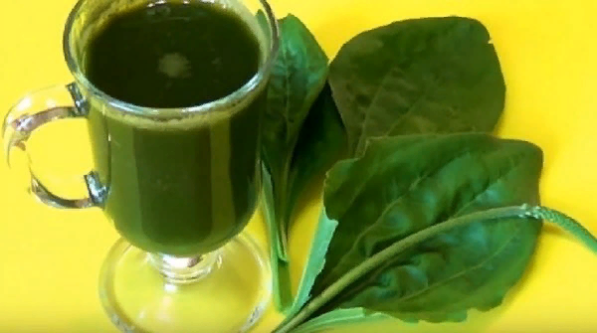
8. Экспресс-помощь вашим сухим ручкам способен оказать сметанный компресс. На стакан сметаны средней жирности нужно взять один куриный желток и выжать сок одного лимона (несколько капель). Смочить салфетку в получившейся смеси и наложить ее на кожу рук, затем сверху обернуть руки пищевой пленкой, и надеть перчатки. Оставить компресс следует не менее чем на двадцать минут перед сном. Затем удалить остатки массы ватой, и снова надеть перчатки.
9. Ванночка, приготовленная из настоя подорожника, станет спасением для сухой кожи рук.
Для ванночки берем столовую ложку травы и заливаем литром кипятка. Смеси надо дать настояться в течение получаса, а затем в полученный отвар опустить руки на десять-пятнадцать минут. Затем выньте руки из отвара, хорошо вытрите кожу и обязательно смажьте ее жирным кремом.

Slide 8

10. Настой из шалфея также отлично справится с сухой кожей рук. Настой можно приготовить из 400 мл кипятка и двух столовых ложечек листьев. Затем как следует процедите это средство, оно успокоит потрескавшуюся и сухую кожу, увлажнит и смягчит ее.
11. Ромашковый отвар способен прекрасно смягчить сухую кожу ваших рук, он заживляет трещины и ранки.
Чтобы приготовить такой отвар, нужно взять одну столовую ложку аптечной ромашки, залить ее одним литром кипятка и дать настояться в течение двадцати минут. После того, как отвар остудится до 40 градусов, опустите в него руки еще на двадцать минут. Затем насухо протрите кожу мягкой салфеткой. Не лишним будет и нанести на кожу жирный питательный крем.

Slide 9
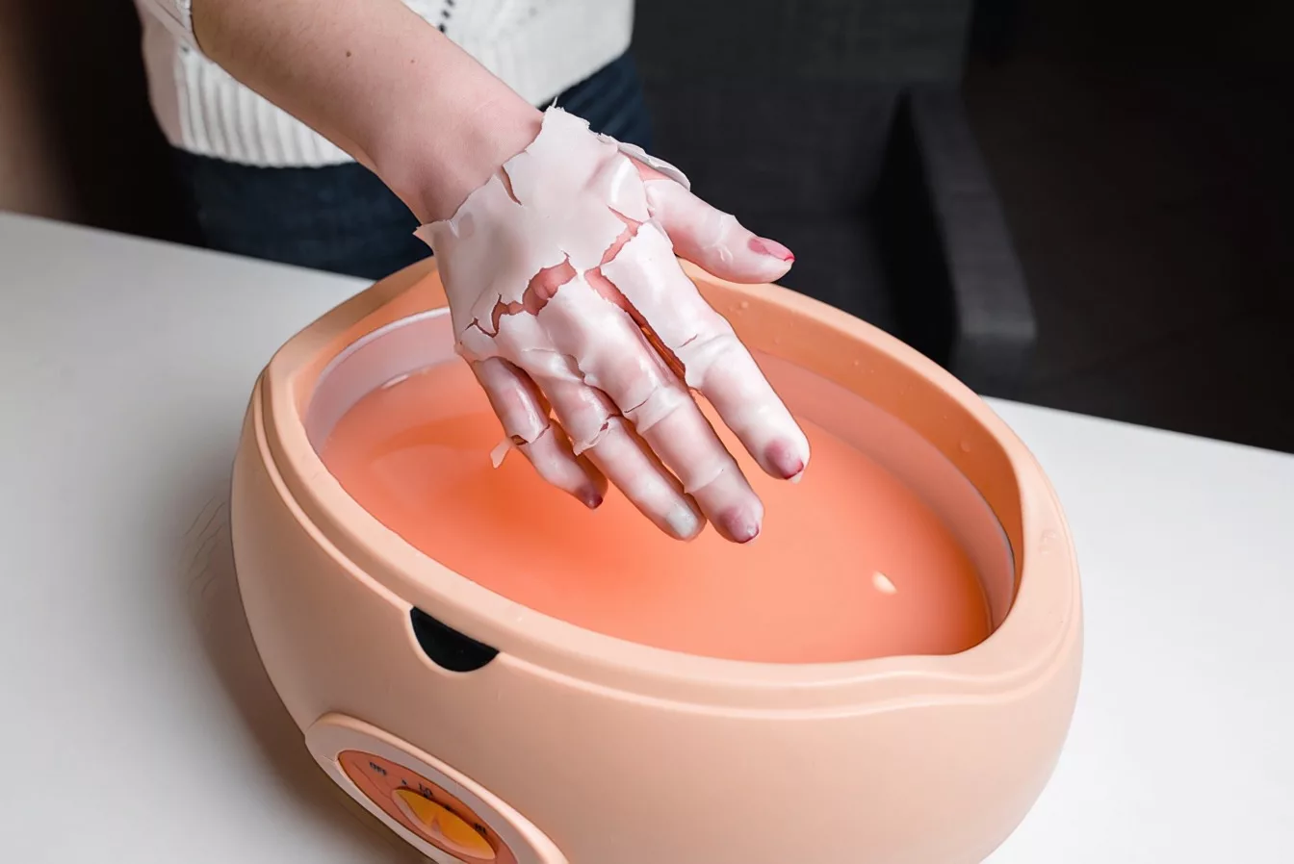
12. Парафинотерапия, которая может выполняться и в домашних условиях, прекрасно способствует заживлению поврежденной кожи. Если ваши руки слишком сухие, то вы увидите положительный результат сразу после первой процедуры нанесения парафина. Процедура скажется не только на коже, но и на суставах, поскольку парафинотерапия оказывает расслабляющее действие.
13. Самый современный на данный момент способ восстановления кожи – это биоревитализация. Она представляет собой коррекцию косметических недостатков кожи рук с помощью насыщения ее слоев гиалуроновой кислотой. Такая процедура очень действенна и работает на нескольких уровнях. Проводится она преимущественно в условиях салона, поэтому если у вас серьезные проблемы с кожей, биоревитализация станет прекрасным выходом из данной ситуации, особенно накануне морозов.

Slide 10
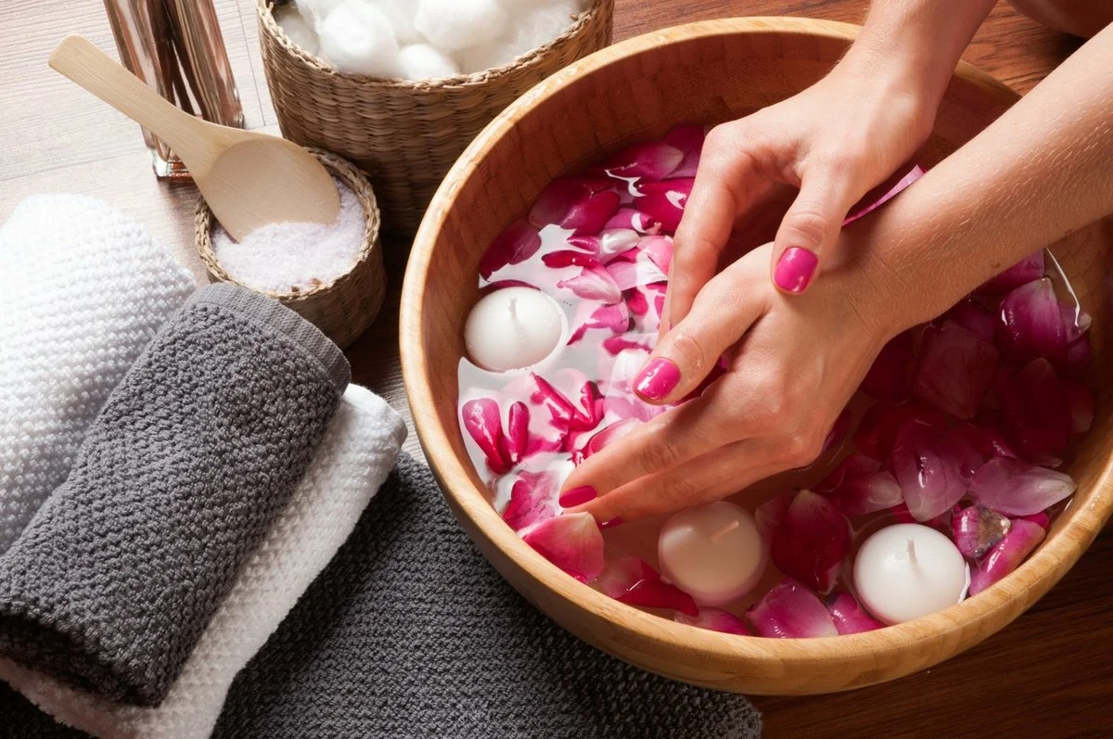
Итак, если из года в год с наступлением холодов кожа на ваших руках становится сухой, появляются трещины, воспаление и раздражение - не тяните, воспользуйтесь приведенными выше советами. Мы уверены, что вы обязательно найдете именно тот способ, который поможет привести кожу в порядок и вы с удовольствием будете любоваться вашими красивыми руками!

Slide 11


